Slide 1
Intepretazione dei risultati
Masterclass ATLAS, Roma Tre 25/3/2025

Slide 2
Misure
Rapporto W⁺ / W⁻
  Confrontiamo la misura fatta da voi con la misura fatta da ATLAS
  Le misure sono in accordo tra loro?
  Cosa possiamo dire sulle incertezze delle due misure?
Distribuzione angolare negli eventi candidati H in WW
  Istogramma ottenuto
  Confronto con il modello
    Cosa notiamo?
    Abbiamo un buon accordo tra dati sperimentali e valori attesi dalle simulazioni?
    Dove si distribuisce maggiormente il segnale del bosone di Higgs (istogramma rosso) ?

Slide 3
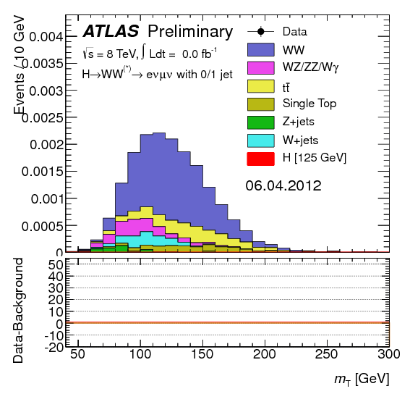
Anche ATLAS …
Non ha osservato subito il bosone di Higgs…
Per la scoperta si è dovuta accumulare abbastanza statistica da poter escludere che l’eccesso osservato fosse dovuto ad una fluttuazione del contributo dei processi di fondo
https://www.etp.physik.uni-muenchen.de/pics/wwfloatingscale.gif

Slide 4
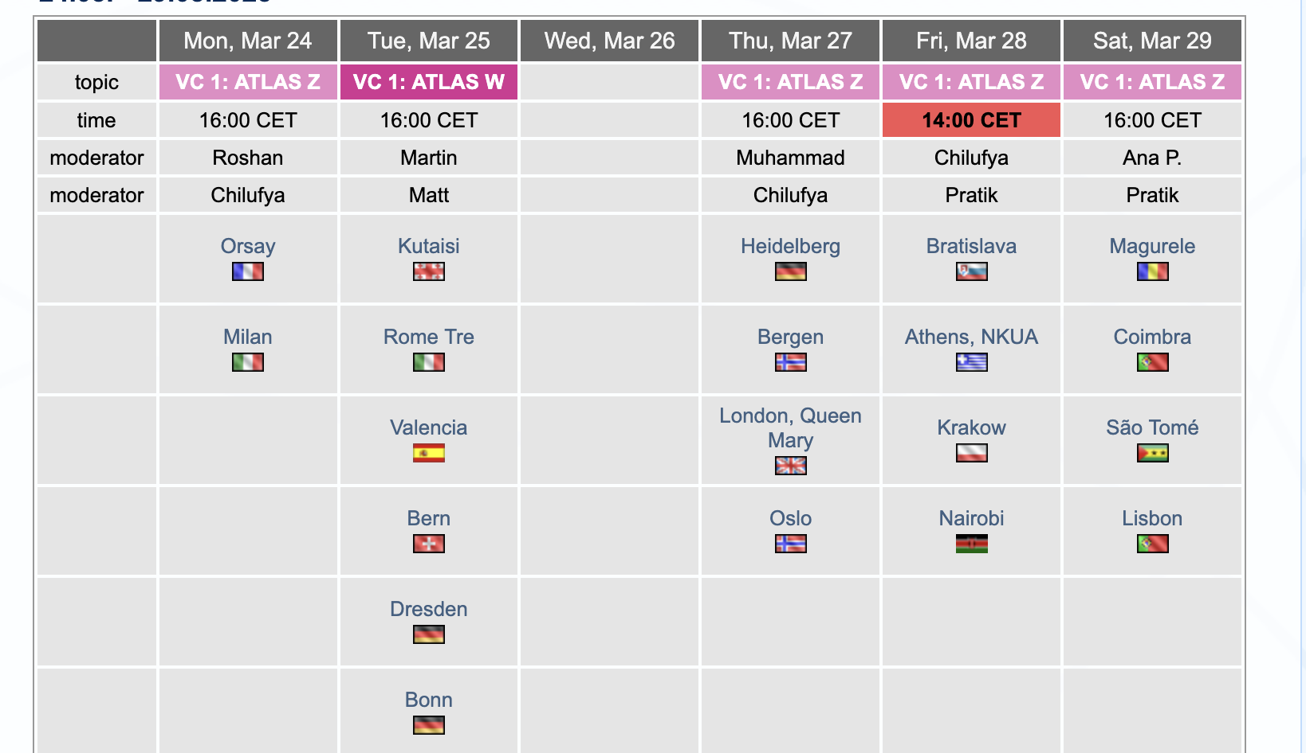
Introduzione alla video-conferenza con il CERN
Inizieremo alle ore 16:00 un collegamento con dei ricercatori (Martin and Matt) dal CERN di Ginevra
Saranno coinvolti studenti da altri istituti, la discussione avverà in inglese
Cosa faremo durante questa video conferenza?
Combinazione e discussione dei risultati che avete ottenuto voi oggi
con quelli ottenuti dagli studenti degli altri istituti
2) 10 minuti di discussione aperta, in cui potete esporre le vostre domande, i vostri dubbi o le vostre curiosità
3) Quiz finale
4) Saluti alle ore 5:00 pm
Collegamento con il CERN alle ore 16:00 in punto!
https://cern.zoom.us/j/64496446527?pwd=TxgfexaANGK96GSB27q5jwaoBusn0P.1

Slide 5
Backup…

Slide 6
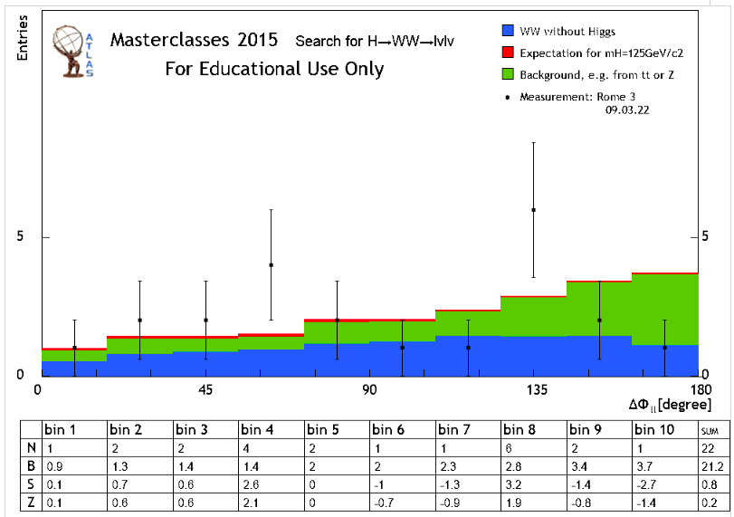
Segnale del bosone di Higgs
Questo che vediamo qui sotto è un istogramma. Un istogramma è la rappresentazione grafica dei valori assunti da una certa variabile. In questo caso la variabile in questione è l’angolo DeltaPhi tra i due leptoni.
Segnale di Higgs che ci si aspetta in base ai dati raccolti
Fondo aspettato (eventi che “mimano” il segnale che cerchiamo, cioe’ eventi con stato finale simile)
Eventi WW che non derivano dal decadimento di un bosone di Higgs (anche questo e’ un fondo per noi)
Dati sperimentali che avete analizzato voi
Dati simulati
Usiamo le simulazioni per quantificare sia il contributo dei processi giò noti (processi di fondo) sia di modelli di segnali nuovi che vogliamo scovare

Slide 7
PRODUZIONE di bosoni W⁺ e W⁻
quarks di valenza
quarks del mare
Energy: E₁
Energy: E₂
protone
up
down
protone
carica elettrica
+2/3
-1/3
anti down
anti up
carica elettrica
+1/3
-2/3
+
+
+
= W⁺
= W⁺
= W⁻
carica
+2/3
+1/3
+1
-2/3
-1/3
-1

Slide 8
PRODUZIONE di bosoni W⁺ e W⁻
quarks di valenza
quarks del mare
Energy: E₁
Energy: E₂
protone
protone
+
+
+
= W⁺
= W⁺
= W⁻
+2/3
+1/3
+1
-2/3
-1/3
-1
Il numero di quark up e’ maggiore del numero di quark down
La probabilità che vengano prodotti bosoni W⁺ è maggiore!

